Slide 1
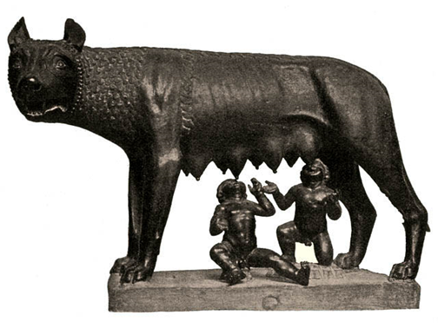
Αρχαϊκη ρωμη (8-6^{ος} αι. π.Χ.) δικαιο και πολιτικοι θεσμοι
Η γέννηση της Ρώμης

Slide 2
Οι περίοδοι του ρωμαϊκού πολιτεύματος
753 – 509 π.Χ. Βασιλεία
(753π.Χ.-620 π.Χ.: λατινική βασιλεία
620 π.Χ.-509 π.Χ.: ετρουσκική βασιλεία)
509 – 27 π.Χ. Res publica (ολιγαρχία)
(509 π.Χ.-202 π.Χ. πρώιμη res publica
202 π.Χ.-27 π.Χ. ύστερη res publica)
27 π.Χ. – μέσα τρίτου αιώνα μ.Χ. ηγεμονία
μέσα τρίτου αιώνα μ.Χ.-533 μ.Χ. δεσποτεία

Slide 3
Οι περίοδοι του ρωμαϊκού δικαίου
Αρχαϊκή περίοδος του ρωμαϊκού δικαίου
753π.Χ. -202 π.Χ. (κατά την περίοδο αυτή τα πολιτεύματα είναι η λατινική βασιλεία, η ετρουσκική βασιλεία και η πρώιμη res publica)
Προκλασική περίοδος του ρωμαϊκού δικαίου
202π.Χ.-27 π.Χ. (κατά την περίοδο αυτή το πολίτευμα είναι η ύστερη res publica)
Κλασική περίοδος του ρωμαϊκού δικαίου
27π.Χ- μέσα τρίτου αιώνα μ.Χ (κατά την περίοδο αυτή το πολίτευμα είναι η ηγεμονία)
Μετακλασική περίοδος του ρωμαϊκού δικαίου
μέσα τρίτου αιώνα μ.Χ-533 μ.Χ.(κατά την περίοδο αυτή το πολίτευμα είναι η δεσποτεία)

Slide 4
Πηγές ρωμαϊκού δικαίου
Βασιλεία: βασιλικοί νόμοι/βασιλικές διατάξεις
έθιμο
Respublica: leges
edicta αρχόντων
συγκλητικές διατάξεις
έθιμο
Ηγεμονία: ηγεμονικές διατάξεις ( edicta, decreta, mandata, rescripta)
edicta αρχόντων
συγκλητικά δόγματα
γνωμοδοτήσεις νομομαθών
leges
έθιμο
Δεσποτεία: αυτοκρατορικές διατάξεις (edicta, rescripta)
έθιμο
παλαιό δίκαιο των νομομαθών

Slide 5
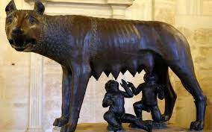
Ι. Η λατινική βασιλεία 753 – 620 π.Χ.

Slide 6
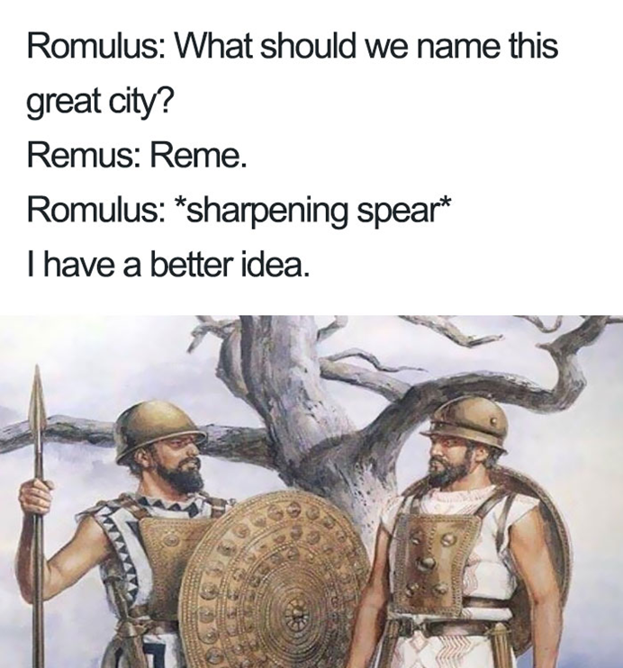
Οι απαρχές της Ρώμης
Σύμφωνα με το μύθο, η πόλη της Ρώμης ιδρύθηκε το 753 π.Χ. στον Παλατίνο λόφο, από τους αδελφούς Ρέμο και Ρωμύλο.
Ο Ρωμύλος ήταν ο πρώτος βασιλιάς της Ρώμης.
Ακολούθησαν επτά βασιλείς.
Η περιοχή κατοικούνταν ήδη από τον 12^{ο} αι. π.Χ.
Ιστορικά, η ίδρυση της πόλης της Ρώμης έγινε στα τέλη του 7^{ου} αι. π.Χ., με την κυριαρχία των Ετρούσκων.

Slide 7
Η αρχαϊκή Ρώμη

Slide 8
Η αρχαϊκή Ρώμη
Η αρχαϊκή Ρώμη αποτελούνταν από μικρές κοινότητες διεσπαρμένες στους λόφους.
Οι κοινότητες ήταν οργανωμένες σε συνενώσεις οικογενειών που ονομάζονταν γένη (gens-gentes).
Π.χ. γένος των Αιμιλίων, γένος των Κλαυδίων, γένος των Κορνηλίων, γένος των Φαβίων, γένος των Βαλερίων.
Η βάση της οργάνωσης σε γένη ήταν η συγγένεια.
Τα μέλη του γένους είχαν την πεποίθηση ότι κατάγονταν από τον ίδιο πρόγονο.
Παράλληλα, στην περιοχή υπήρχαν μεμονωμένες οικογένειες που δεν ανήκαν στα γένη.

Slide 9
Η οργάνωση σε γένη
Το κάθε γένος είχε τη δική του γη, τη δική του λατρεία και τις δικές του τελετές.
Τα μέλη του γένους είχαν κοινοκτημοσύνη στη γη τους.
Όλα τα μέλη του γένους είχαν το επώνυμο του γένους (nomen gentilicium).
Π.χ. τα μέλη του γένους των Κλαυδίων είχαν όλα το επίθετο Κλαύδιος, τα μέλη του γένους των Βαλερίων ονομάζονταν όλα Βαλέριοι.

Slide 10
Ο αρχηγός του γένους
Ο αρχηγός επιλεγόταν από τα μέλη του γένους.
Ασκούσε εξουσία ως πατέρας του γένους (pater).
Είχε απόλυτη δικαιοδοσία να επιλύει τις διαφορές μεταξύ των μελών και να τους επιβάλλει κυρώσεις.
Η δικαιοσύνη ήταν ιδιωτική:
Στηριζόταν στο έθιμο και στα διατάγματα του πατέρα του γένους.
Οι διαφορές μεταξύ των γενών λύνονταν με πόλεμο.
Τα μέλη του γένους που νικούσε μοιράζονταν τα λάφυρα.

Slide 11
Η γέννηση της αριστοκρατίας των γενών
Τον 8^{ο} αι. π.Χ. έγιναν μεγάλες οικονομικές αλλαγές.
Τα ισχυρά γένη συγκεντρώνουν ακόμη περισσότερο πλούτο (μεγάλες εκτάσεις γης).
Η ρωμαϊκή κοινωνία αποτελείται από τους λίγους ισχυρούς γαιοκτήμονες και τη μεγάλη μάζα του υπόλοιπου πλήθους.
Η μάζα του πληθυσμού αποτελείται από δύο κατηγορίες:
Οικογένειες μικροκαλλιεργητών, ανεξάρτητες από τα γένη.
Πρόσωπα ελεύθερα που συνδέθηκαν με κάποιο γένος με τον δεσμό της πατρωνίας.
Αυτοί εγκαταστάθηκαν στα χωράφια του γένους όπου ζούσαν ως δουλοπάροικοι.
Απασχολούνταν σε αγροτικές και κτηνοτροφικές εργασίες.

Slide 12
Ο δεσμός της πατρωνίας
Ο δεσμός της πατρωνίας δημιουργείται μεταξύ του αρχηγού του γένους (πάτρωνα, patronus) και του ελεύθερου δουλοπάροικου (πελάτη, cliens).
Ο ισχυρός δεσμός της πατρωνίας που συνδέει τον πάτρωνα με τον πελάτη είναι νομικός και δημιουργεί δικαιώματα και υποχρεώσεις:
Στηρίζεται στην αμοιβαία εμπιστοσύνη (fides).
Ο πελάτης έχει καθήκον υπακοής και σεβασμού στον πάτρωνα.
Ο πάτρωνας εξασφαλίζει την ασφάλεια και νομική προστασία των πελατών του.
Η σχέση μεταξύ πάτρωνα και πελάτη είναι κληρονομική.
Η πατρωνία ως θεσμός διατηρήθηκε για πολλούς αιώνες στη Ρώμη.
Επεκτάθηκε στις σχέσεις μεταξύ προσώπων με άνιση κοινωνική σχέση.
Επί Αυτοκρατορίας, και μεταξύ του αυτοκράτορα και των υπηκόων του.

Slide 13
Η Ομοσπονδία των γενών (8^{ος} αι. π.Χ.)
Στα μέσα του 8^{ου} αι. π.Χ. τα αριστοκρατικά γένη παύουν τις συγκρούσεις και συνασπίζονται.
Η αριστοκρατία προωθεί τον συνοικισμό (γεωγραφική και πολιτική συνένωση των οικισμών).
Η διακυβέρνηση του συνασπισμού των γενών ανατίθεται σε ένα ομοσπονδιακό συμβούλιο (Σύγκλητος):
Απαρτίζεται από τους αρχηγούς των γενών.
Ορίζει τον βασιλέα, επικεφαλής της ομοσπονδίας.

Slide 14
Ο βασιλεύς (rex)
Είχε αρμοδιότητες:
Ιερατικές:
Θρησκευτικός αρχηγός, δικαίωμα λήψης των οιωνών για εξασφάλιση θεϊκής συναίνεσης.
Στρατιωτικές:
Αρχιστράτηγος, συγκαλεί το στρατό και ηγείται στον πόλεμο.
Δικαστικές:
Δικάζει υποθέσεις προδοσίας (perduellio)
Δικάζει φόνους μελών της αριστοκρατίας (parricidium).
Για όλες τις άλλες υποθέσεις η δικαιοσύνη παραμένει ιδιωτική (αρχηγοί των γενών).

Slide 15
Βασιλική εξουσία και σύγκλητος
Η βασιλική εξουσία πήγαζε από τη συναίνεση των αρχηγών των αριστοκρατικών γενών, στον στενό κύκλο των patres.
Εξάρτηση βασιλέα από το συμβούλιο των patres (Σύγκλητος):
Διάρκεια της θητείας του (αόριστη)
Ετήσια ανανέωση μέσω της παράδοσης της εξουσίας στο συμβούλιο για 5 ημέρες (Regifugium).
Θεσμός μεσοβασιλείας: για τον ορισμό νέου βασιλιά, εξουσία σε κάθε αρχηγό γένους για 5 ημέρες διαδοχικά.

Slide 16
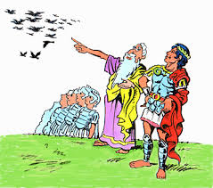
Εξασφάλιση θεϊκής συναίνεσης
Κεντρική έννοια της βασιλικής εξουσίας ήταν το δικαίωμα λήψης των οιωνών.
Οιωνός ήταν η αναζήτηση θεϊκών σημαδιών με την παρατήρηση της πτήσης των πτηνών.
Γινόταν πριν από κάθε πράξη άσκησης δημόσιας εξουσίας.
Σκοπός, η εξασφάλιση της συναίνεσης των θεών.
Το δικαίωμα ανήκει στη σύγκλητο,
που το μεταβιβάζει στο βασιλιά.
Αναβιώνει μετά την πτώση της
βασιλείας.

Slide 17
Η διαίρεση σε φυλές και φράτρες
Ο μάχιμος πληθυσμός διαιρέθηκε με χωροταξικά κριτήρια.
Ο στρατός αποτελείται από τα μέλη των γενών + πελάτες τους + ανεξάρτητους γεωργούς.
Διαίρεση του πληθυσμού σε τρεις φυλές:
Ramnes, στον Παλατίνο λόφο
Tities, στον Κυρινάλιο λόφο
Luceres, στον Καίλιο λόφο.
Υποδιαίρεση κάθε φυλής σε 10 φράτρες.
Οι 30 φράτρες είναι ομάδες οικογενειών.

Slide 18
Η φρατρική συνέλευση
Ο στρατός, οργανωμένος σε 3 φυλές και 30 φράτρες, συγκεντρωνόταν σε συνέλευση στο στρατόπεδο.
Ακούει τις διαβουλεύσεις των αρχηγών.
Επιδοκιμάζει ή αποδοκιμάζει δια βοής τις αποφάσεις τους.
Σε καιρό ειρήνης, η φρατρική συνέλευση μεταφέρεται εντός της πόλεως.
Στη συνέλευση κυριαρχούν οι αρχηγοί των γενών.
Η συνέλευση δεν είχε αποφασιστικές αρμοδιότητες:
Παρείχε συναίνεση στις αποφάσεις των αρχηγών για τον πόλεμο.
Ενώπιόν της τελούνται πανηγυρικά υιοθεσίες και καταρτίζονταν διαθήκες.

Slide 19
Ενίσχυση της αριστοκρατίας
Tον 7^{ο} αιώνα π.Χ. η αριστοκρατία των πλούσιων γαιοκτημόνων ενισχύεται ακόμη περισσότερο.
Συγκροτεί μια κλειστή ομάδα.
Διαφυλάσσει για τον εαυτό της αποκλειστικά την άσκηση της εξουσίας.
Τα μέλη της κλειστής ομάδας προσδιορίζονται ως πατρίκιοι (απόγονοι των patres).
Αποκλείουν όλους τους άλλους από τη σύγκλητο.
Τα μέλη της συγκλήτου γίνονται κληρονομικά.

Slide 20
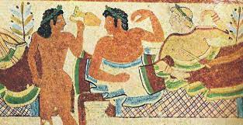
ΙΙ. Η ετρουσκική βασιλεία 620 -509 π.Χ.

Slide 21
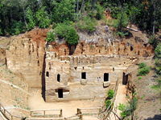
Η ίδρυση της πόλεως από τους Ετρούσκους
Στα τέλη του 7^{ου} αιώνα, οι Ετρούσκοι καταλαμβάνουν το Λάτιο.
Συνενώνουν τα χωριά και ιδρύουν τελετουργικά την πόλη της Ρώμης.
Μεγάλη οικοδομική δραστηριότητα.
Βασιλικό κτήριο, ναός Εστίας, Αγορά, Comitium (δικαστήριο και συνέλευση), ιερός χώρος οιωνών, λιμάνι, ναός τριών θεών, τείχη της πόλεως.
Επιρροή στη θρησκεία.
Εισάγουν τη βιοτεχνία, το εμπόριο, το αλφάβητο.
Οικοδόμηση με σταθερά υλικά.

Slide 22
Νομική οριοθέτηση της πόλεως
Το 620 π.Χ. ο βασιλιάς Ταρκύνιος ο πρεσβύτερος ίδρυσε τελετουργικά την πόλη της Ρώμης.
Η πόλη οριοθετήθηκε περιμετρικά με κυκλική τάφρο και τείχος.
Η ιερή αυτή ζώνη είναι το pomerium:
Στο εσωτερικό του pomerium βρίσκεται το άστυ της Ρώμης.
Έξω από το pomerium βρίσκονται οι αγροί που ανήκουν στη Ρώμη.
Εντός του pomerium απαγορεύεται η ταφή των νεκρών και η οπλοφορία.

Slide 23
Εντός και εκτός του pomerium
H διάκριση εντός και εκτός του pomerium είχε σοβαρές νομικές συνέπειες.
Η εξουσία του βασιλιά διακρίνεται σε αστική, που ασκείται εντός του pomerium, και στρατιωτική, που ασκείται εκτός του pomerium.
Η αστική εξουσία (imperium domi) είναι κυρίως δικαστική.
Η στρατιωτική εξουσία (imperium militiae) δίνειστον βασιλιά απόλυτη και απεριόριστη δικαιοδοσία για τον πόλεμο.
Η ίδια διάκριση ίσχυσε και μετά το τέλος της βασιλείας, για την εξουσία των Υπάτων.

Slide 24
Αλλαγή της μορφής της βασιλείας
Με τους Ετρούσκους, η μορφή της βασιλείας αλλάζει.
Από αρχηγός ομοσπονδίας γενών, ο βασιλιάς γίνεται μονάρχης.
Εισάγεται η έννοια του imperium, που εκφράζει την απόλυτη εξουσία του βασιλέως.
Η εξουσία του αποσυνδέεται από τα γένη και τους αρχηγούς τους.
Ο βασιλιάς δεν επιλέγεται πλέον από τους πατρικίους στη σύγκλητο.
Αποκτά τη βασιλική εξουσία (imperium) με τη λήψη των οιωνών.
Στην αναγόρευση του βασιλιά, ο λαός στη φρατρική συνέλευση δίνει τη συναίνεσή του με επευφημίες.

Slide 25
Έννοια του imperium
H απόλυτη εξουσία του βασιλέως διακρίνεται σε:
Στρατιωτική
Πολιτική.
Σύμβολα του imperium είναι οι δέσμες ράβδων με έναν πέλεκυ.
Τις μεταφέρουν 12 ραβδούχοι που προπορεύονται του βασιλιά σε κάθε δημόσια εμφάνισή του.
Εκφράζουν την εξουσία καταναγκασμού και την απόλυτη ποινική δικαιοδοσία που απέκτησε ο βασιλιάς.
Το imperium αποκτάται από τους θεούς, με τη λήψη των οιωνών.
Παρέχεται η (υποχρεωτική) συναίνεση της φρατρικής συνέλευσης.
Οι Ετρούσκοι βασιλείς κυβερνούν σαν τους Έλληνες τυράννους.

Slide 26
Μετασχηματισμός της Ρώμης
Με τους Ετρούσκους, τον 6^{ο} αιώνα π.Χ. επέρχονται πολιτικές, οικονομικές και κοινωνικές μεταβολές.
Περιορίστηκε η ελίτ των πατρικίων.
Έχασαν το προνόμιο να επιλέγουν τον βασιλιά.
Καταργήθηκε ο θεσμός της μεσοβασιλείας.
Μετασχηματίστηκε η Σύγκλητος:
Εισάγονται 100 νέα μέλη, μη αριστοκρατικά.
Σχηματίστηκε το σώμα του ρωμαϊκού λαού (populus romanus):
Oι πολίτες κατανέμονται σε τιμοκρατικές τάξεις.
Δημιουργείται η Λοχίτιδα συνέλευση στα πρότυπα της συνέλευσης του στρατού.
Δημιουργήθηκαν οι εδαφικές φυλές.

Slide 27
Η οπλιτική επανάσταση
Η αλλαγή της πολεμικής τεχνικής είχε ως συνέπεια τη συλλογικότητα και την αλληλεγγύη μεταξύ των οπλιτών.
Όχι σχέση πάτρωνα – πελάτη, αλλά μαζική συμμετοχή οπλιτών. Οι οπλίτες ταυτίζονται με τους πολίτες.
Δημιουργήθηκε τιμοκρατικό σύστημα κατανομής των οπλιτών σε λόχους (ανάλογα με την περιουσία).
Το πεζικό διαιρέθηκε σε 60 λόχους των 100 μάχιμων ανδρών και 60 λόχους εφέδρων άνω των 45 ετών.
Το ιππικό απαρτίστηκε από 6 λόχους αριστοκρατών.
Εκτός τάξεως μάχονταν όσοι δεν είχαν τη δυνατότητα να προμηθευτούν οπλισμό.

Slide 28
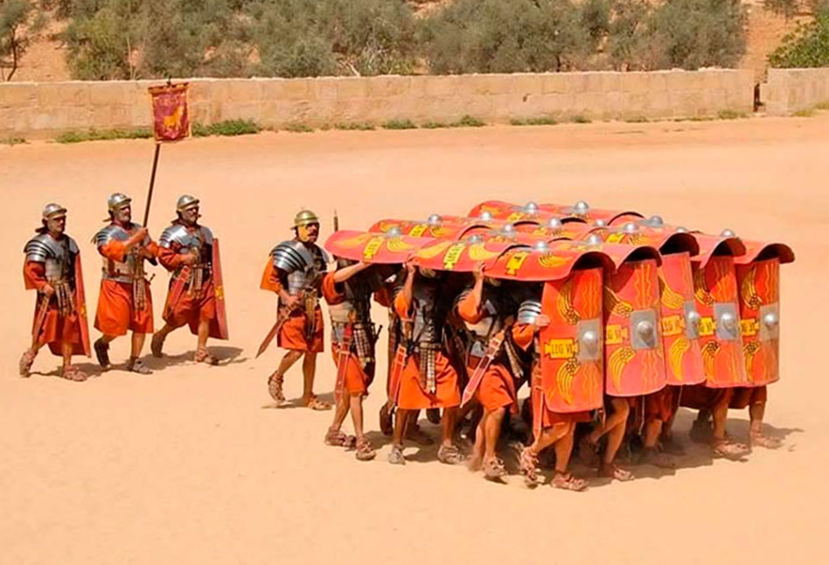
Η δημιουργία της λοχίτιδας συνέλευσης
Στο στρατό, οι οπλίτες συναθροίζονταν σε συνέλευση κατά λόχους.
Επιδοκίμαζαν δια βοής τις στρατιωτικές αποφάσεις του βασιλιά.
Η λοχίτιδα συνέλευση από στρατιωτική μετασχηματίστηκε σε πολιτική.
Απαρτιζόταν από τους ίδιους
ένοπλους πολίτες σε τάξεις.
Συγκαλούνταν εκτός της πόλης,
στο Πεδίο του Άρεως.

Slide 29
Η Ρώμη επί Σερβίου Τυλλίου (6^{ος} αι. π.Χ.)
Οι μεταρρυθμίσεις του 6^{ου} αιώνα αποδίδονται στον βασιλιά Σέρβο Τύλλιο.
Θυμίζουν το έργο του Σόλωνα στην Αθήνα, λίγο νωρίτερα.
Η διακυβέρνησή του μοιάζει με του Πεισιστράτου.
Ανάπτυξη οικονομίας, εμπορίου – βιοτεχνίας.
Δημιουργία της μέσης τάξης (έμποροι – τεχνίτες).
Αναδασμός της γης.
Οι πελάτες απέκτησαν την κυριότητα της γης που καλλιεργούσαν ως δουλοπάροικοι.
Δημιουργία στοιχειώδους νομίσματος.
Εμφάνιση του θεσμού της δουλείας.

Slide 30
Η δημιουργία των δήμων ή εδαφικών φυλών
Νέος τρόπος κατανομής του πληθυσμού, με βάση τον τόπο κατοικίας και βασική μονάδα τον δήμο ή εδαφική φυλή.
Η μεταρρύθμιση αποδίδεται στον Σέρβιο Τύλλιο.
Το άστυ διαιρέθηκε σε 4 αστικούς δήμους ή εδαφικές φυλές.
Στους αστικούς δήμους ανήκαν έμποροι, τεχνίτες και ακτήμονες.
Η ύπαιθρος διαιρέθηκε σε 10 αγροτικούς δήμους.
Ισχυροποιήθηκε η έννοια του πολίτη
Οι πολίτες συνδέθηκαν με τον τόπο κατοικίας τους.
Αποσυνδέθηκαν από την κυριαρχία των γενών.

Slide 31
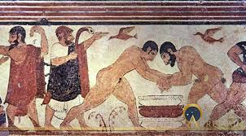
Αποτελέσματα της δημιουργίας των δήμων
Αποσαφηνίζεται η έννοια του πολίτη.
Οι πολίτες συνδέονται με τον τόπο κατοικίας τους.
Οι πολίτες απομακρύνονται από την κυριαρχία των γενών.
Δημιουργούνται οι βάσεις για τη μεταγενέστερη φυλέτιδα συνέλευση.

